Slide 1
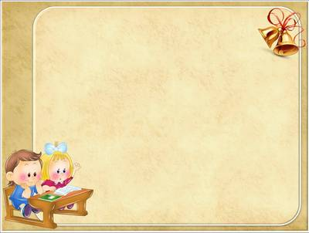
Муниципальное автономное общеобразовательное учреждение средняя общеобразовательная школа №8 г. Белебея
НАУЧНО-ИССЛЕДОВАТЕЛЬСКАЯ РАБОТА
Причины возникновения стрессов и их влияние на жизнь школьников
Выполнила:
ученица 4 класса В
МАОУ СОШ №8 г. Белебея
Стрельцова Полина
2021

Slide 2
Гипотеза
Если мы будем знать о видах стрессов и бороться с ними, то сможем уменьшить воздействие отрицательных стрессоров на организм

Slide 3
Задачи
изучить литературу по данной теме
выяснить что такое «стресс»
научиться определять симптомы стресса
взять интервью у практикующего психолога
узнать какие болезни развиваются на фоне стресса у учащихся
провести опрос среди учащихся 4 и 5 классов классов по выявлению стрессоустойчивости
провести анализ полученной информации
создание волонтерского движения;
обобщить материал по теме исследования

Slide 4

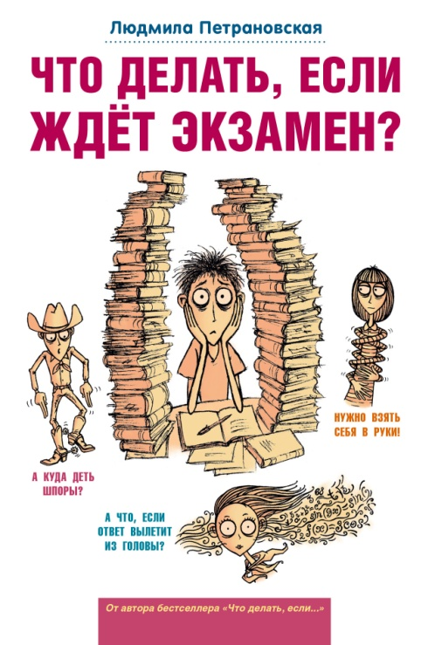
Методы
изучение литературы;
наблюдение;
анализ информационного материала, сравнение его с результатами собственных наблюдений;
интервью;
беседа;
практический (выполнение опытов)

Slide 5

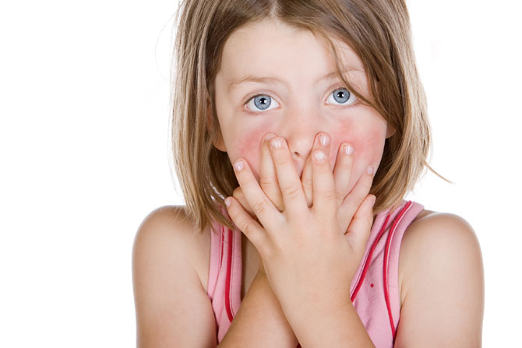
Слово «стресс» английского происхождения, в переводе оно означает «давление, нагрузка, напряжение». Возникает он в результате интеллектуальных и эмоциональных перегрузок.
Стресс – это форма переживания чувств и эмоций.

Slide 6
  Причины стресса у учащихся
Причины могут быть самые разные: развод родителей, болезнь близкого родственника, стресс у кого-то из домашних, сложности с учебой, насмешки одноклассников, перевод в другую школу, пропажа дорогих сердцу вещей.
Но, конечно, самый сильный – это школьный стресс. Все дети ходят в школу. И большинство испытывает тот или иной стресс, связанный со школьной жизнью.

Slide 7



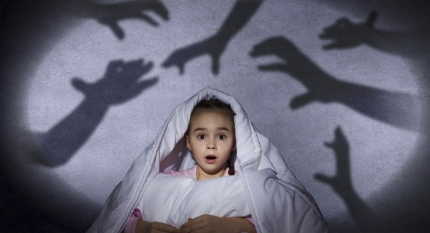
  Признаки проявления стресса у учащихся
Стресс у детей можно выявить по ряду симптомов:
Частая смена настроения
Агрессия
Нарушение режима сна
Энурез
-Впадение в детство
-Частые головные боли, боли в животе и другой физический дискомфорт
Пониженная концентрация внимания и падение успеваемости
Замкнутость
Кошмарные сны и фобии
Стремление все контролировать
Побег от реальности

Slide 8
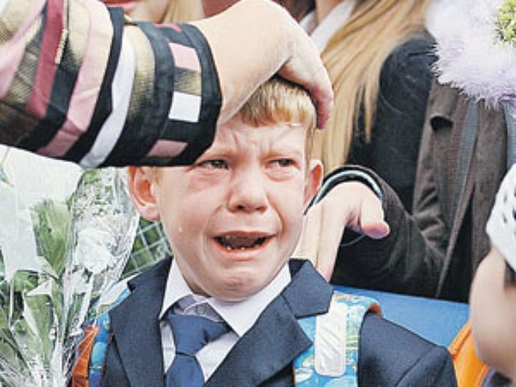
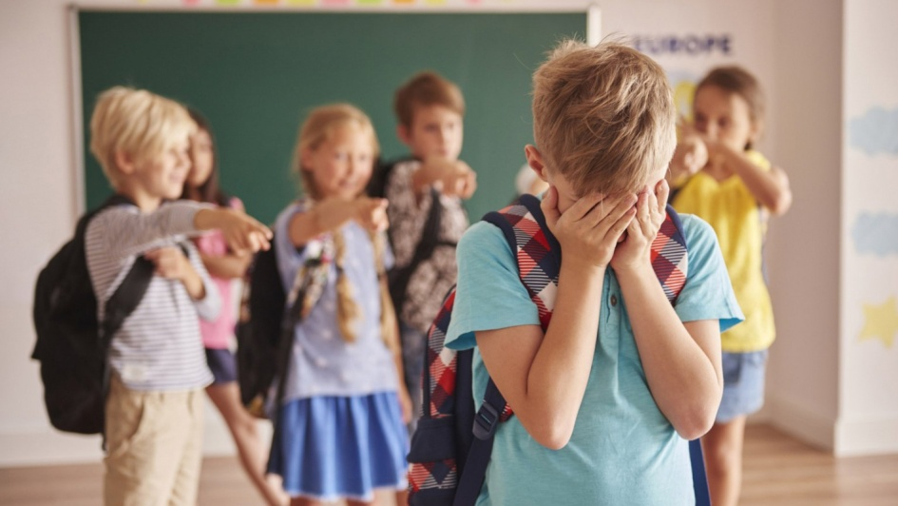
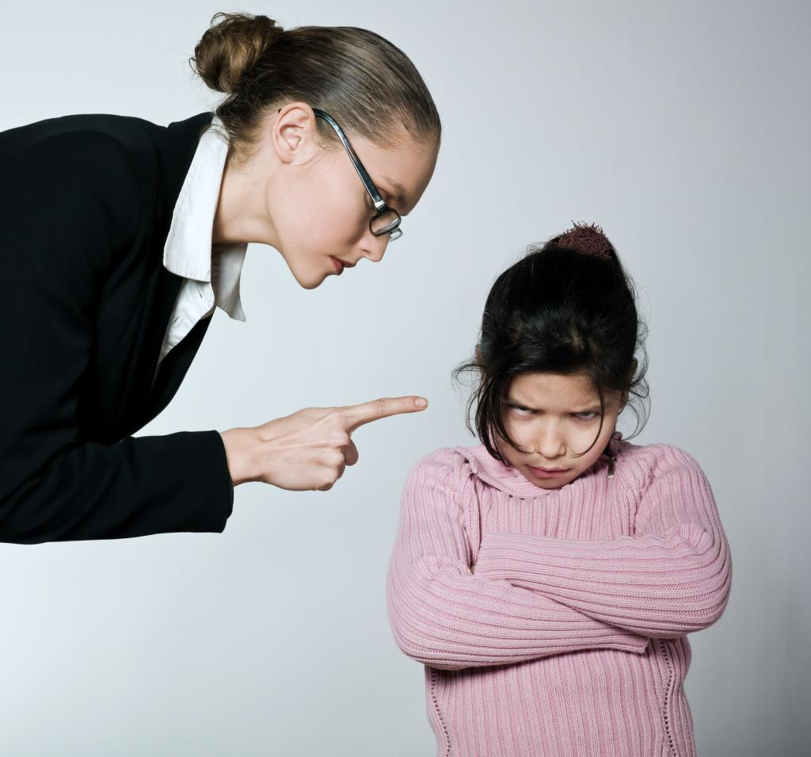
Стресс в младшем школьном возрасте

Slide 9

Трудности школьной жизни пятиклассников
возросший темп работы;
возросший объем работы, как на уроке, так и дома;
новые, непривычные требования к оформлению работ;
необходимость самостоятельно находить дополнительную литературу и работать с ней.

Slide 10
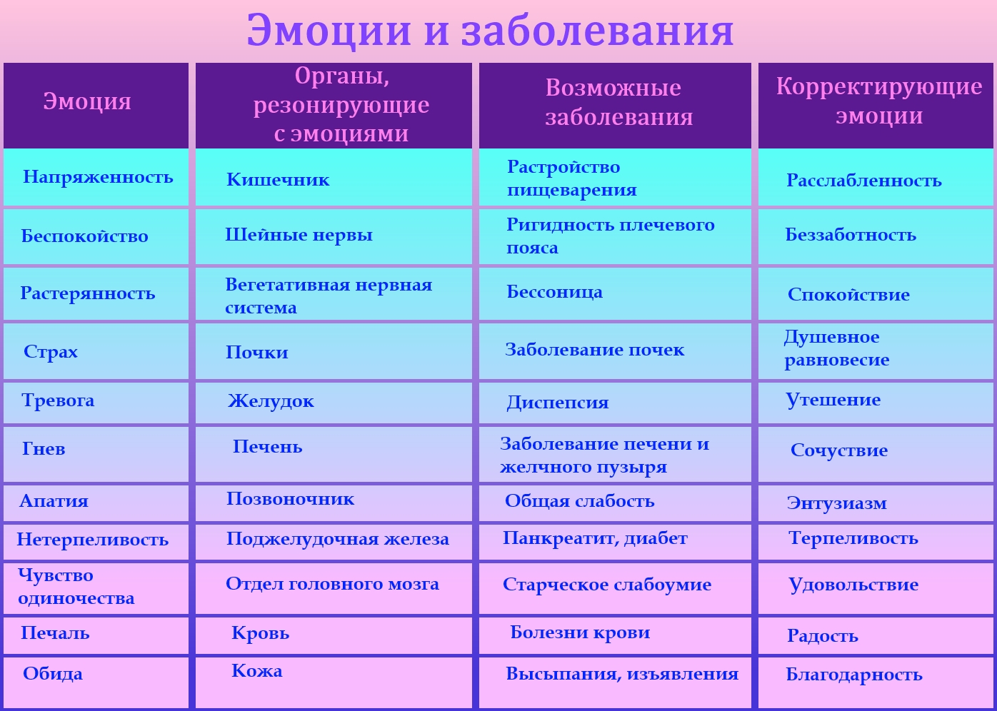
  Влияние стресса на здоровье

Slide 11

  Портрет ребенка испытывающего стресс

Slide 12
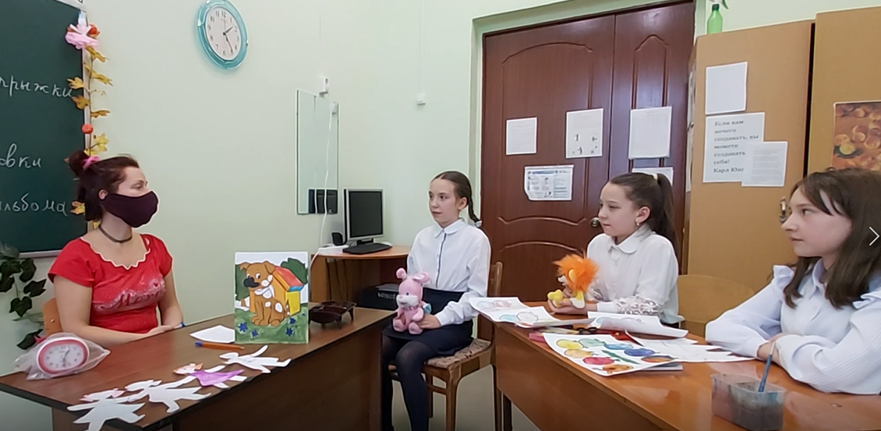
Беседа с психологом
Туисовой Анной Владимировной

Slide 13
  ОПРОСНИК ШКОЛЬНОЙ ТРЕВОЖНОСТИ ФИЛЛИПСА
Для подтверждения рабочей гипотезы было проведено исследование, включающее метод наблюдения и тестирование, с учащимися 4 «В» и 5 «А» класса для выявления преобладающих видов тревожности.

Slide 14
Опросник
1.Трудно ли тебе держаться на одном уровне со всем классом?
2. Волнуешься ли ты, когда учитель говорит, что собирает­ся проверить,
насколько ты знаешь материал?
3. Трудно ли тебе работать в классе так, как хочет учи­тель?
4. Снится ли тебе временами, что учитель в ярости оттого, что ты не знаешь урок?
5. Случалось ли, что кто-нибудь из твоего класса бил или ударял тебя?
6. Часто ли тебе хочется, чтобы учитель не торопился при объяснении нового
материала, пока ты не поймешь, что он говорит?
7. Сильно ли ты волнуешься при ответе или выполнении задания?
8. Случается ли с тобой, что ты боишься высказываться на уроке, потому что
боишься сделать глупую ошибку?
9. Дрожат ли у тебя колени, когда тебя вызывают отвечать?
10. Часто ли твои одноклассники смеются над тобой, когда вы играете в разные игры?
11. Случается ли, что тебе ставят более низкую оценку, чем ты ожидал?
12. Волнует ли тебя вопрос о том, не оставят ли тебя на вто­рой год?
13. Стараешься ли ты избегать игр, в которых делается выбор, потому что тебя, как правило,
не выбирают?
14. Бывает ли временами, что весь дрожишь, когда тебя вызывают отвечать?
15. Часто ли у тебя возникает ощущение, что никто из твоих одноклассников не хочет делать то,
что хочешь ты?
16. Сильно ли ты волнуешься перед тем, как начать выполнять задание?
17. Трудно ли тебе получать такие отметки, каких ждут от тебя родители?
18. Боишься ли ты временами, что тебе станет дурно в классе?
19. Будут ли твои одноклассники смеяться над тобой, если ты сделаешь ошибку при ответе?
20. Похож ли я на своих одноклассников?

Slide 15
21. Выполнив задание, беспокоишься ли ты о том, хорошо ли с ним справился?
22. .Когда ты работаешь в классе, уверен ли ты в том, что все хорошо запомнишь?
23. Снится ли тебе иногда, что ты в школе и не можешь ответить на вопрос учителя?
24. Верно ли, что большинство ребят относится к тебе по-дружески?
25. Работаешь ли ты более усердно, если знаешь, что резуль­таты твоей работы будут сравниваться
в классе с результата­ми твоих одноклассников?
26. Часто ли ты мечтаешь о том, чтобы поменьше волновать­ся, когда тебя спрашивают?
27. Боишься ли ты временами вступить в спор?
28. Чувствуешь ли ты, что твое сердце начинает сильно биться, когда учитель говорит, ч
то собирается проверить твою готовность к уроку
29. Хорошо ли ты себя чувствуешь с теми из твоих одно­классников, к которым ребята
относятся с особым внима­нием?
30. Бывает ли, что некоторые ребята в классе говорят что-то, что тебя задевает?
31. Как ты думаешь, теряют ли расположение учителей те из учеников, которые не с
правляются с учебой?
32. Похоже ли на то, что большинство твоих одноклассников не обращают на тебя внимание?
33. Часто ли ты боишься выглядеть нелепо?
34. Доволен ли ты тем, как к тебе относятся учителя?
35. Помогает ли твоя мама в организации вечеров, как дру­гие мамы твоих одноклассников?
36. Волновало ли тебя когда-нибудь, что думают о тебе окружающие?
37. Надеешься ли ты в будущем учиться лучше, чем раньше?
38. Считаешь ли ты, что одеваешься в школу так же хорошо, как и твои одноклассники?
39. Часто ли ты задумываешься, отвечая на уроке, что дума­ют о тебе в это время другие?

Slide 16
40. Часто ли ты задумываешься, отвечая на уроке, что дума­ют о тебе в это время другие?
41. Обладают ли способные ученики какими-то особыми правами, которых нет у других
ребят в классе?
42. Злятся ли некоторые из твоих одноклассников, когда тебе удается быть лучше их?
43. Доволен ли тем, как к тебе относятся одноклассники?
44. Хорошо ли ты себя чувствуешь, когда остаешься один на один с учителем?
45. Высмеивают ли временами твои одноклассники твою внешность и поведение?
46. Думаешь ли ты, что беспокоишься о своих школьных делах больше, чем другие ребята?
47. Если ты не можешь ответить, когда тебя спрашивают, чувствуешь ли ты, что вот-вот
расплачешься?
48. Когда вечером ты лежишь в постели, думаешь ли ты временами с беспокойством о том,
что будет завтра в школе?
49. Работая над трудным заданием, чувствуешь ли ты по­рой, что совершенно забыл вещи, к
оторые хорошо знал раньше?
50. Дрожит ли слегка твоя рука, когда ты работаешь над заданием?
51. Чувствуешь ли ты, что начинаешь нервничать, когда учитель говорит, что собирается дать
классу задание?
52. Пугает ли тебя проверка твоих знаний в школе?
23. Когда учитель говорит, что собирается дать классу зада­ние, чувствуешь ли ты страх, что не
справишься с ним?
24. Снилось ли тебе временами, что твои одноклассники мо­гут сделать то, что не можешь ты?
55. Когда учитель объясняет материал, кажется ли тебе, что твои одноклассники понимают
его лучше, чем ты?
56. Беспокоишься ли ты по дороге в школу, что учитель может дать классу проверочную
работу?
57. Когда ты выполняешь задание, чувствуешь ли ты обычно, что делаешь это плохо?
58. Дрожит ли слегка твоя рука, когда учитель просит сделать задание на доске перед
всем классом?

Slide 17
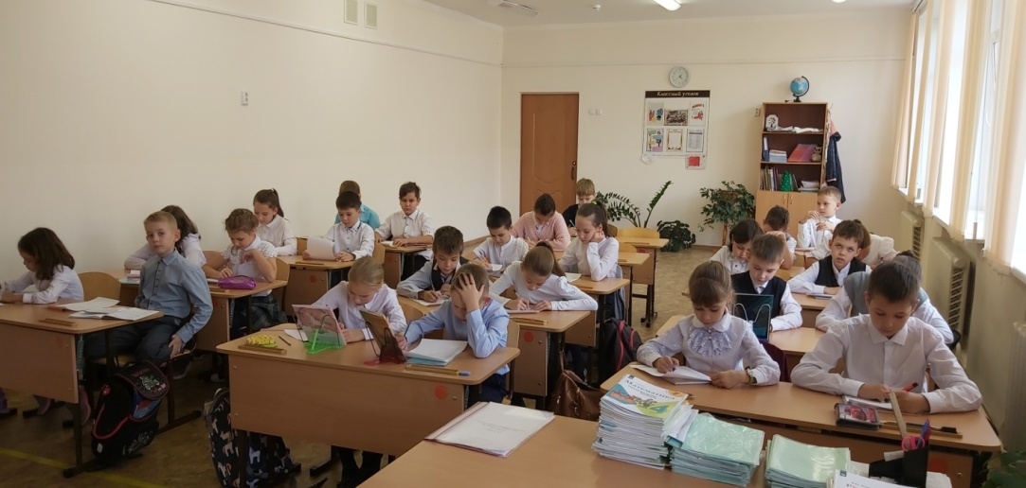
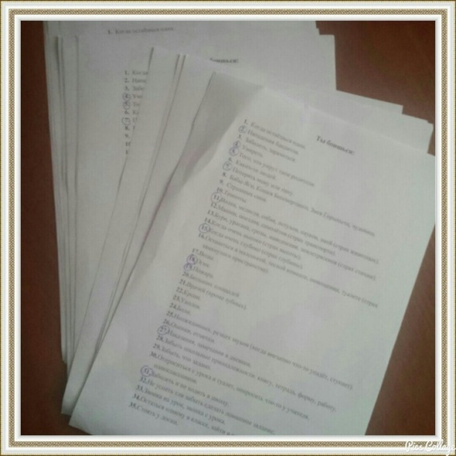
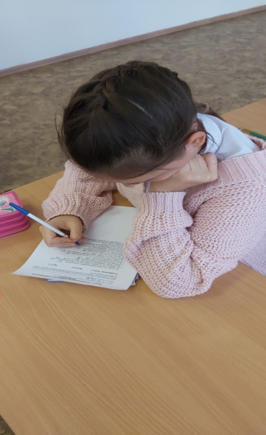
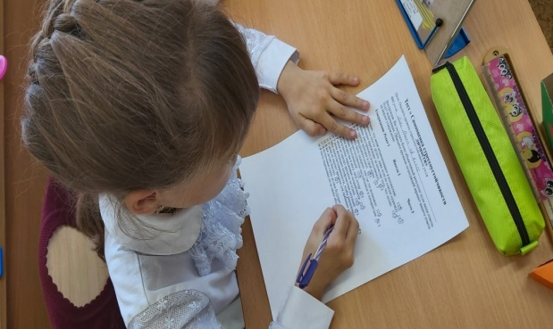

Slide 18
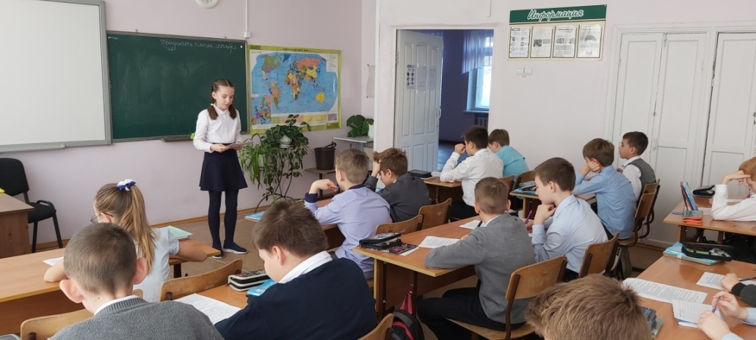
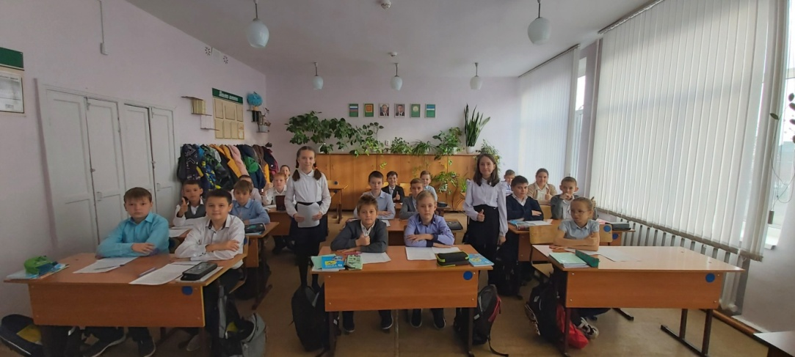
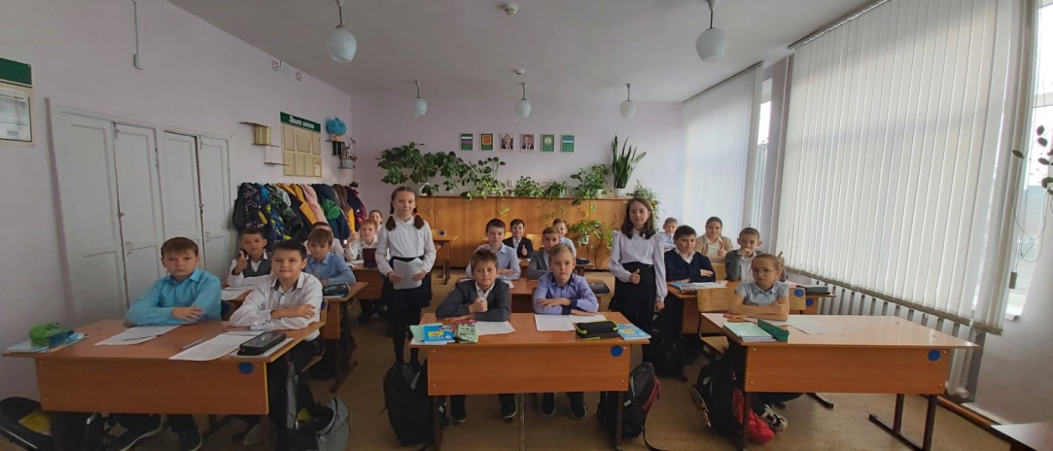
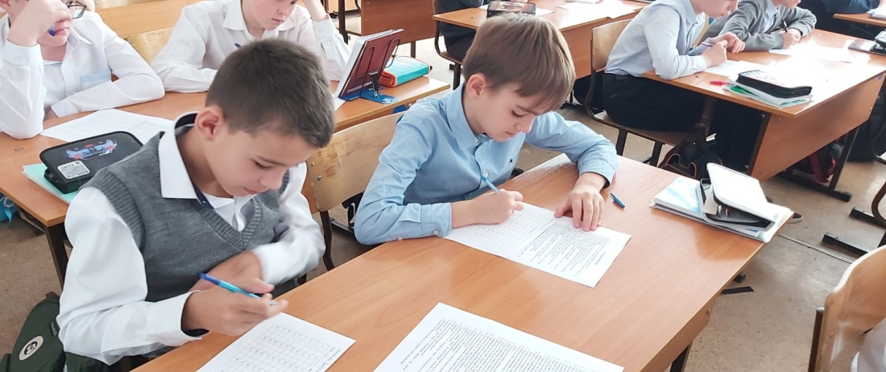

Slide 19
Сравнительные показатели диагностики видов школьной тревожности учащихся в 4-ом и 5-ом классах
Показатели 1, 2, 3, 4, 5, 6, 7, 8 – виды школьной тревожности 1 – общая тревожность 2 – переживание социального стресса 3- фрустрация потребности в достижении успеха 4 – страх самовыражения 5 – страх ситуации проверки знаний 6 – страх не соответствовать ожиданиям окружающих 7 – низкая физиологическая сопротивляемость стрессу 8 – страхи в отношениях с учителями

Slide 20
Результаты тестирования
4 В класс

Slide 21
Результаты тестирования
5 А класс
Таким образом, можно сделать вывод, что показатели школьной тревожности имеют тенденцию возрастать во время обучения в 5 классе, что может объясниться сложностью протекания адаптационного периода.

Slide 22
  Коррекция стрессов в процессе работы с психологом, в домашних условиях и в условиях школы
Существует множество способов борьбы со стрессом. Вот некоторые из них:
Прогулки
Любимое занятие(хобби, спорт, искусство и т. д.)
Общение с природой, животными
Управление эмоциональным состоянием
Самоанализ поведения
Забота о себе

Slide 23
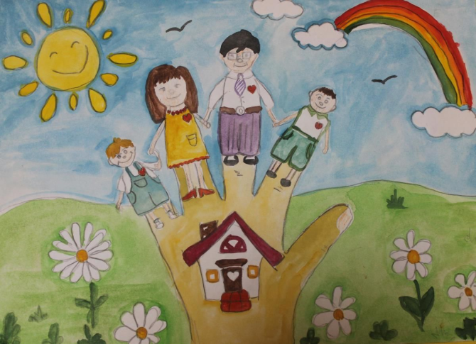
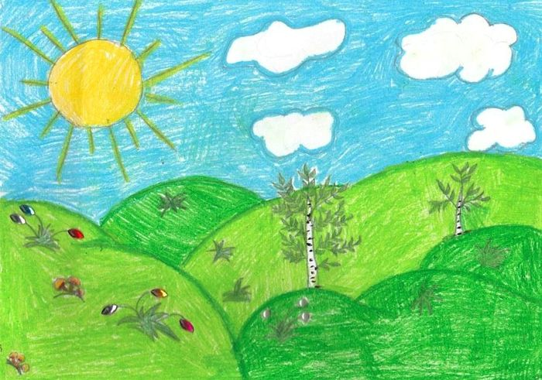
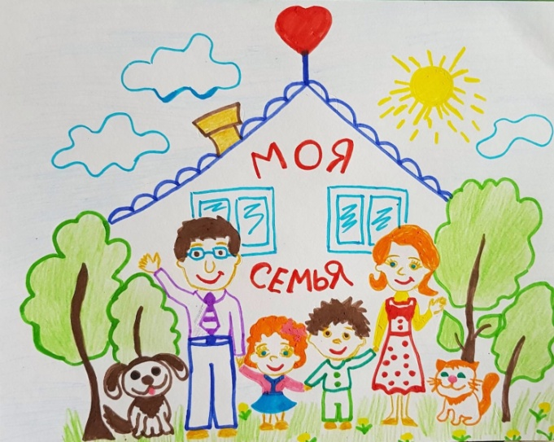
Самый распространенный способ- коррекция посредством рисования.
Наибольшая активность в рисовании наблюдается в возрасте от 6 до 11 лет, когда дети рисуют сами, непринужденно и свободно

Slide 24
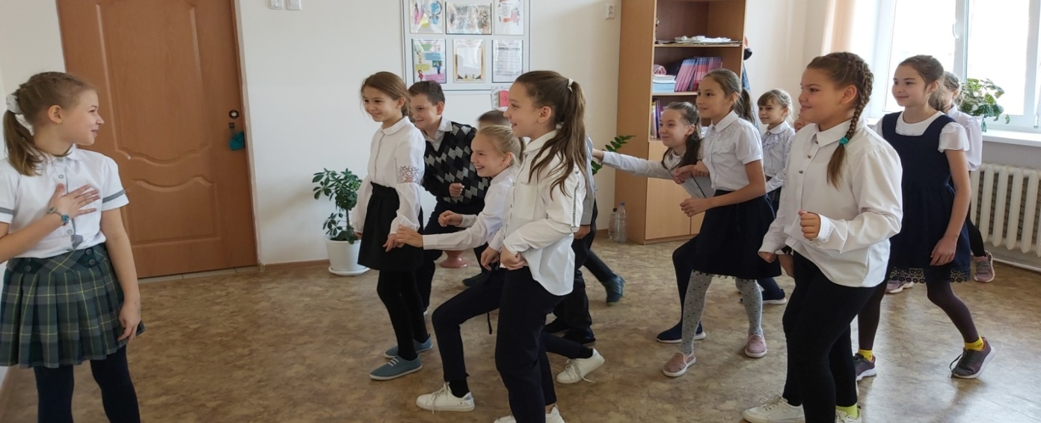
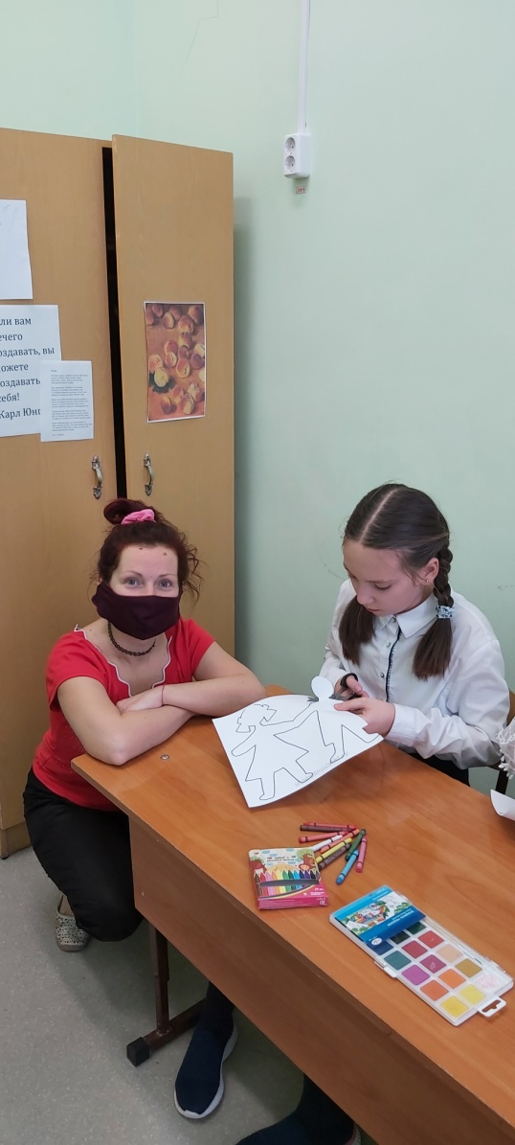
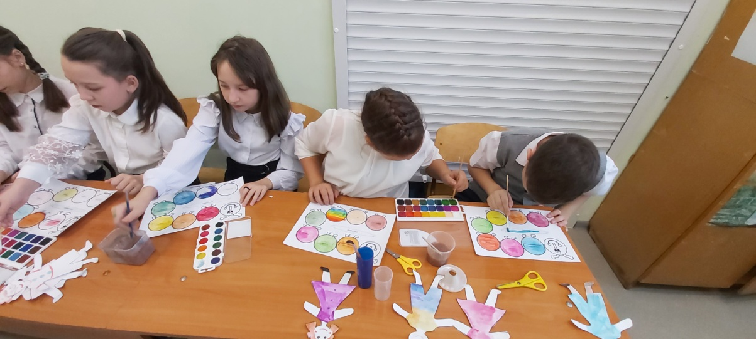
Наша встреча с психологом

Slide 25
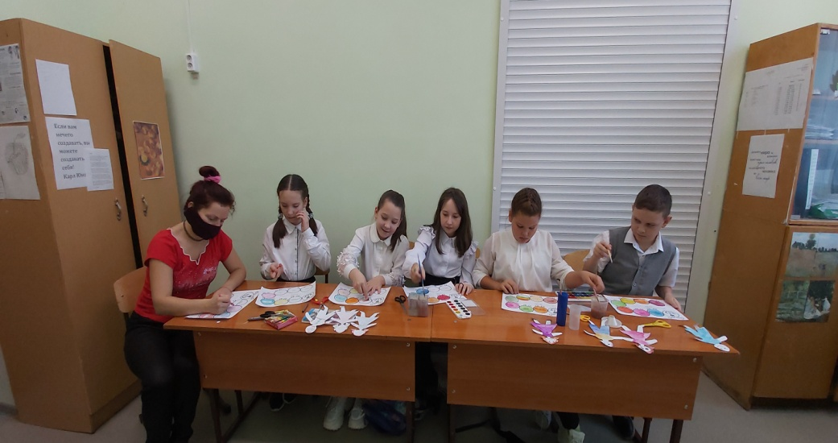
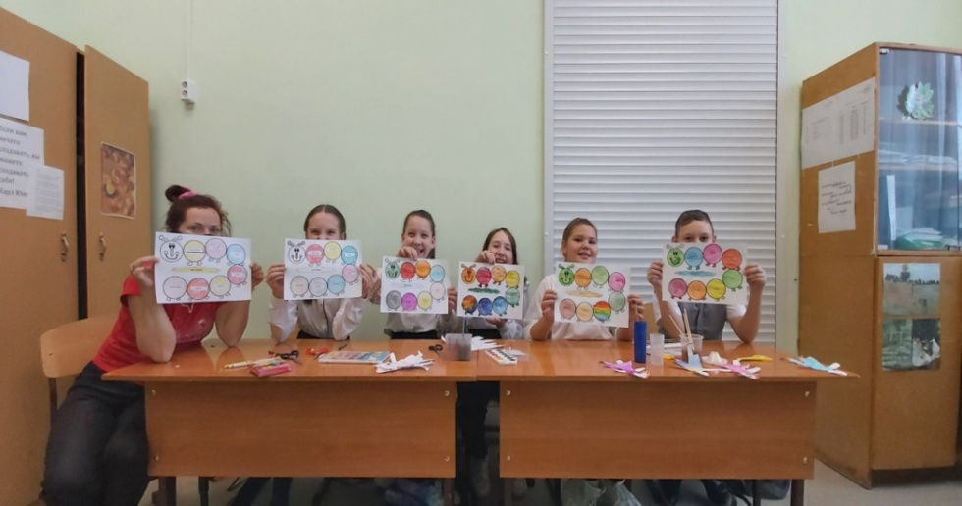
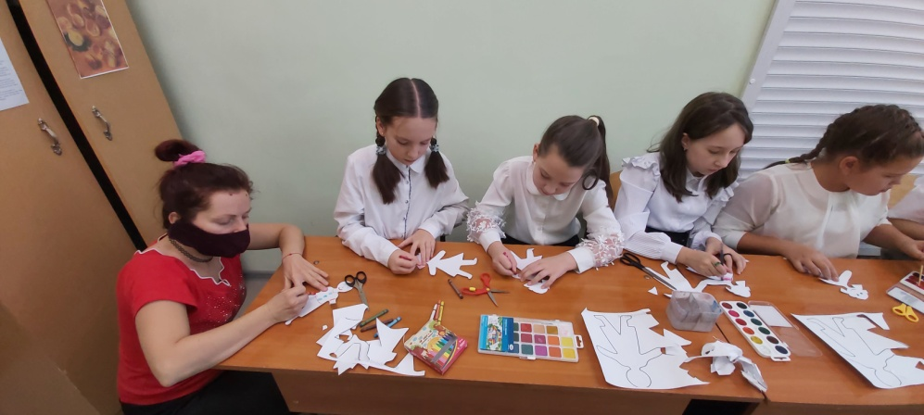
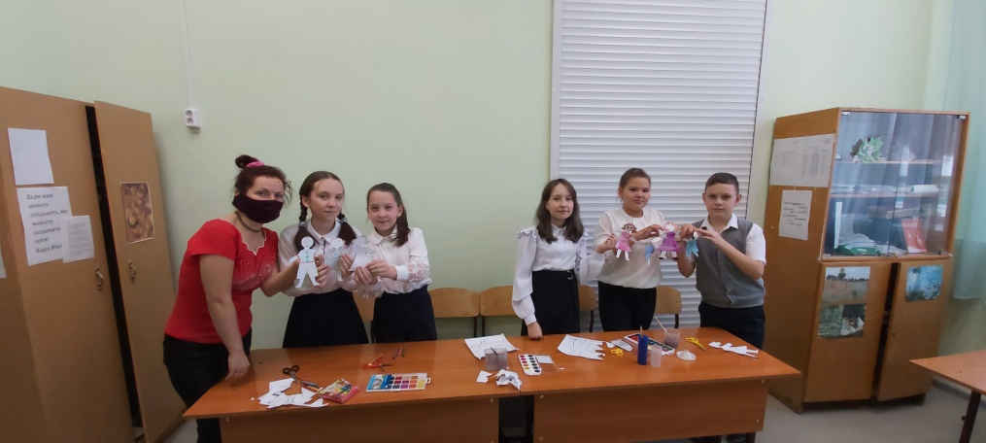
Наша встреча с психологом

Slide 26
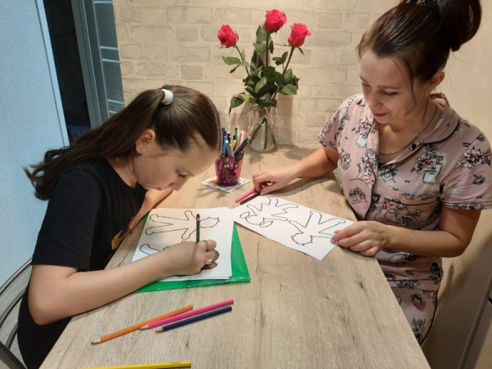
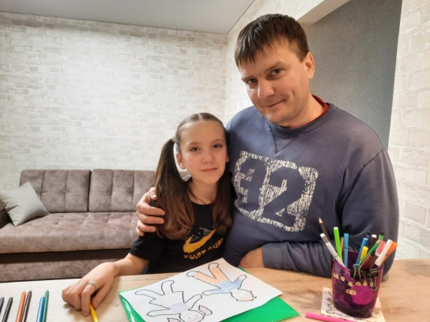
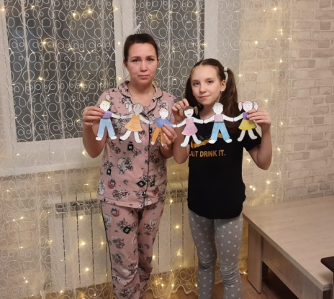
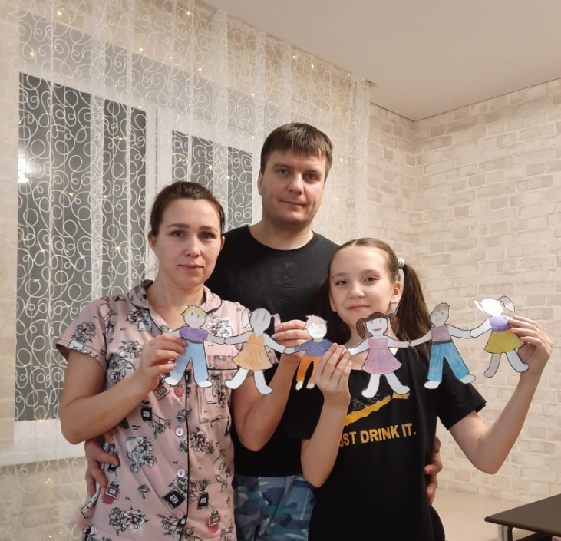
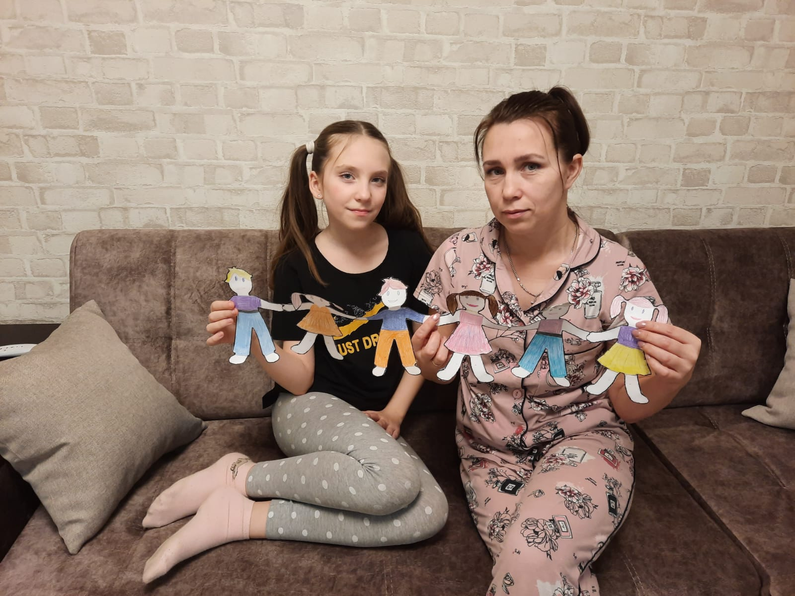
Психолог нам порекомендовала проводить такие занятия и дома, что было сделано вместе с родителями.

Slide 27
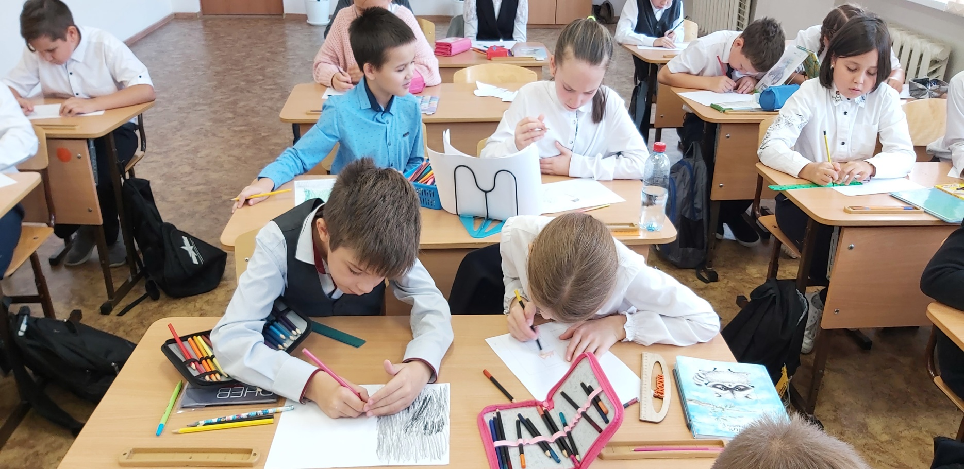
Наша коллективная работа с классом

Slide 28
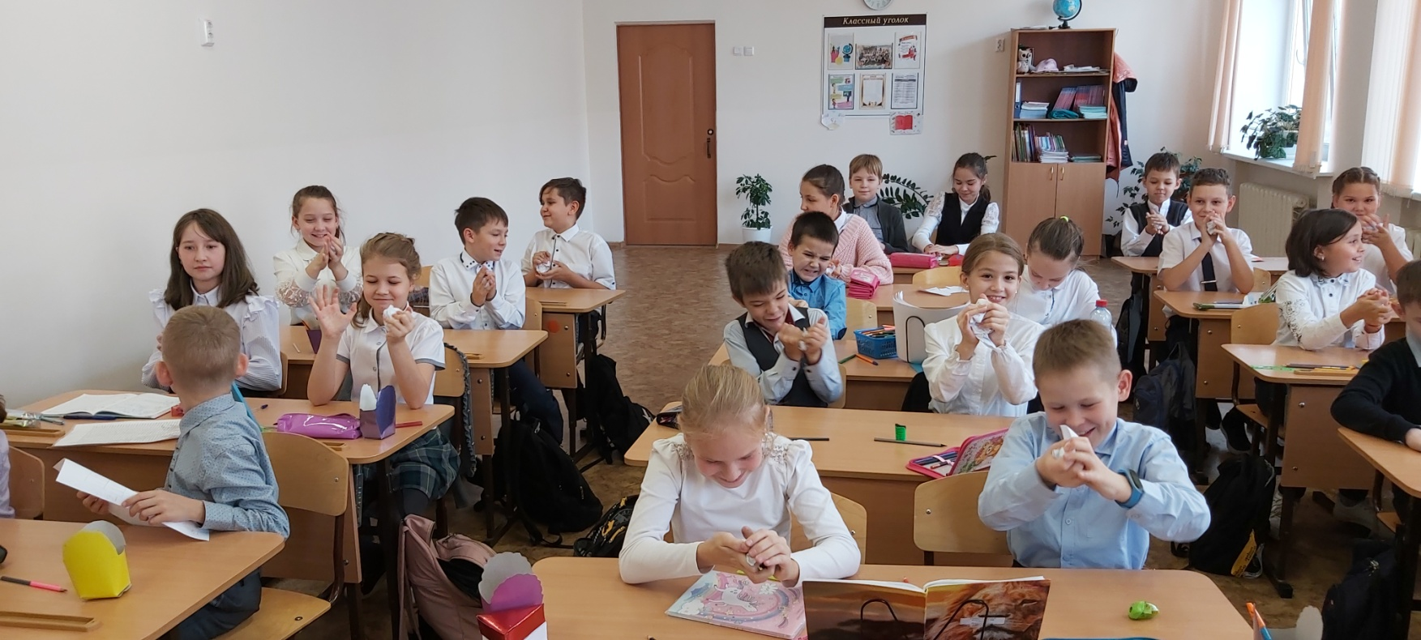
Приём уничтожения стресса

Slide 29
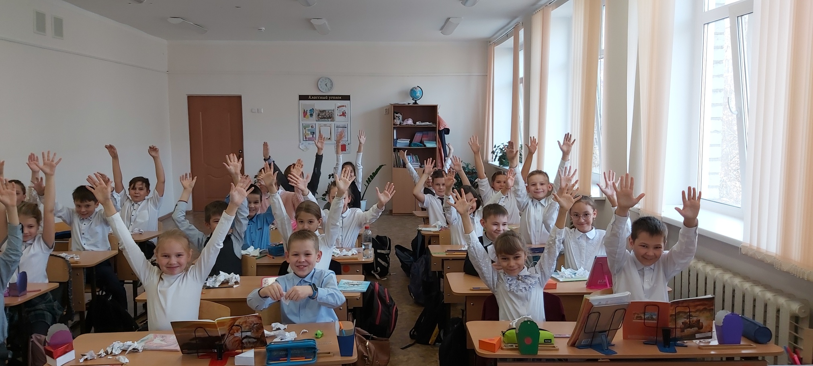
Мы счастливы, радостны и довольны своей работой!

Slide 30

Сегодня в России около семи миллионов человек участвуют в волонтёрском движении,
которое находит поддержку в обществе.

Slide 31


Slide 32
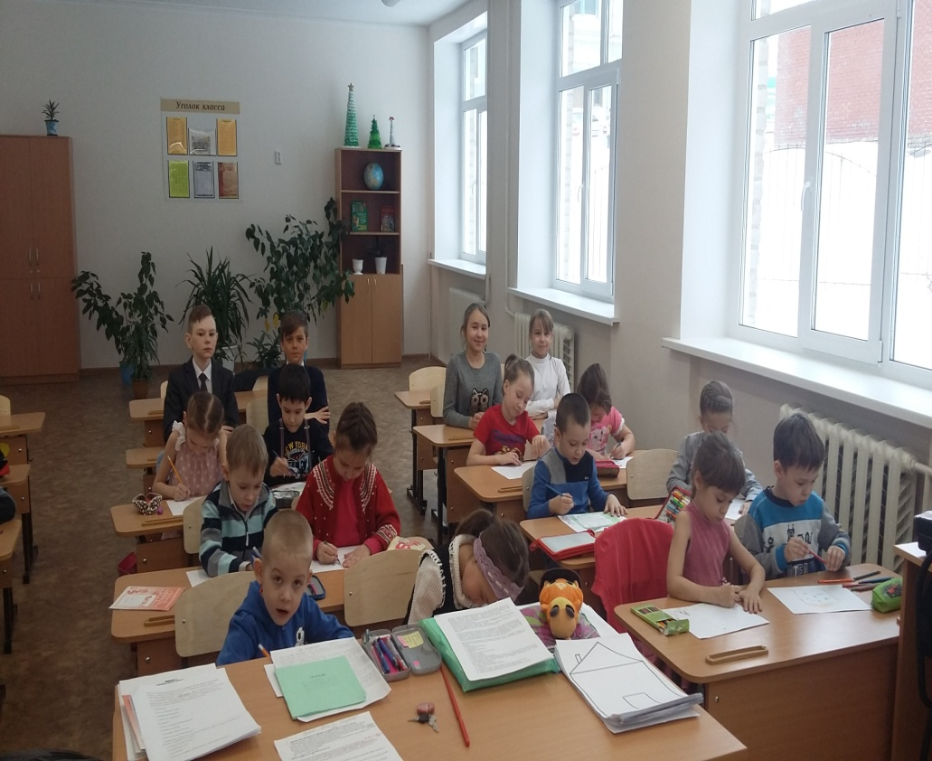
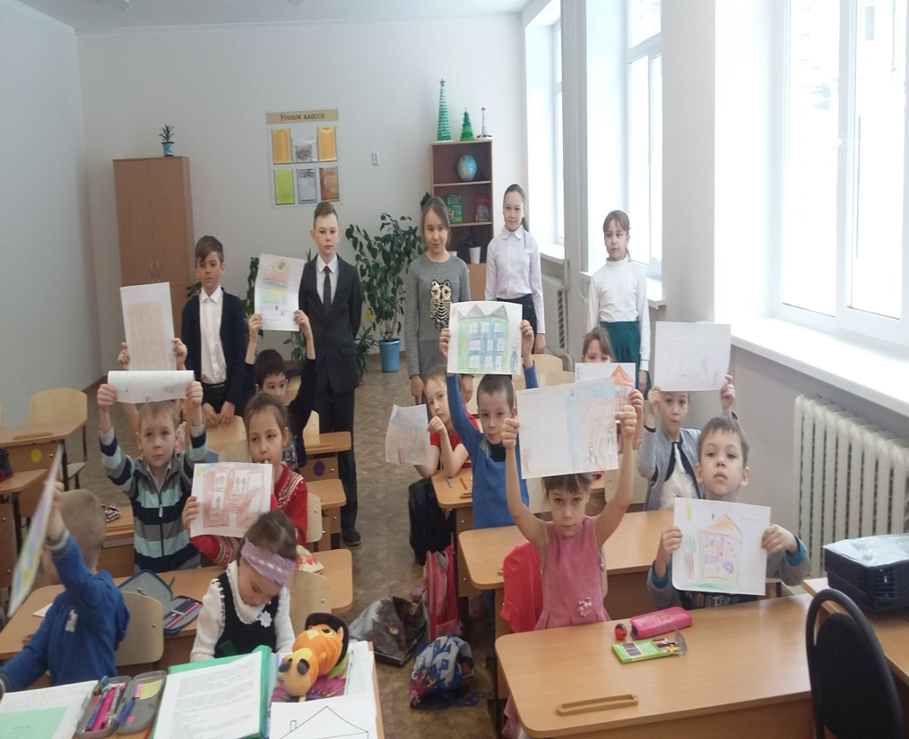
Проективная методика
«Рисунок школы»

Slide 33
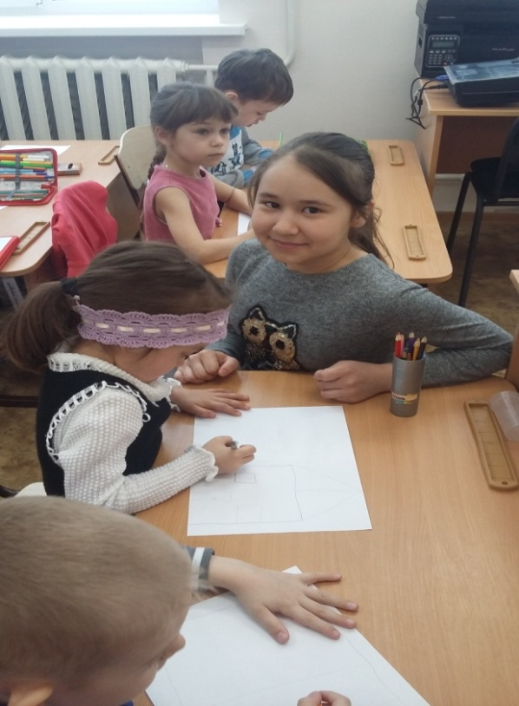
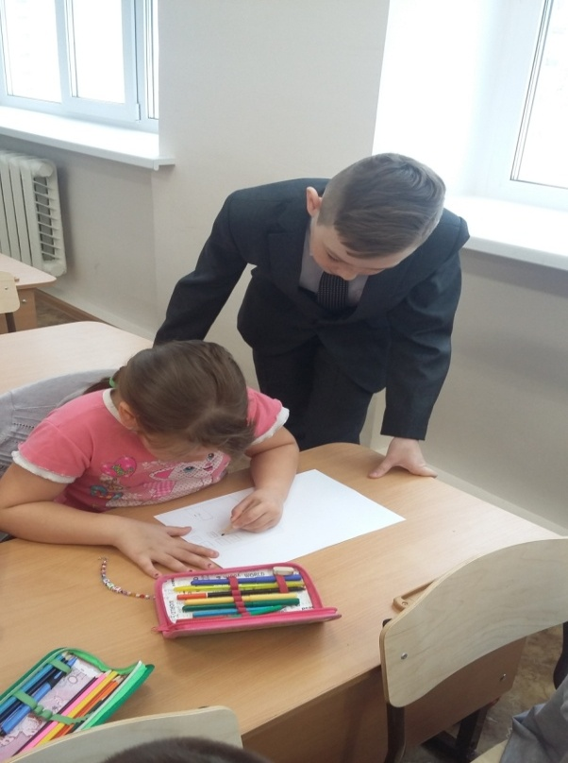
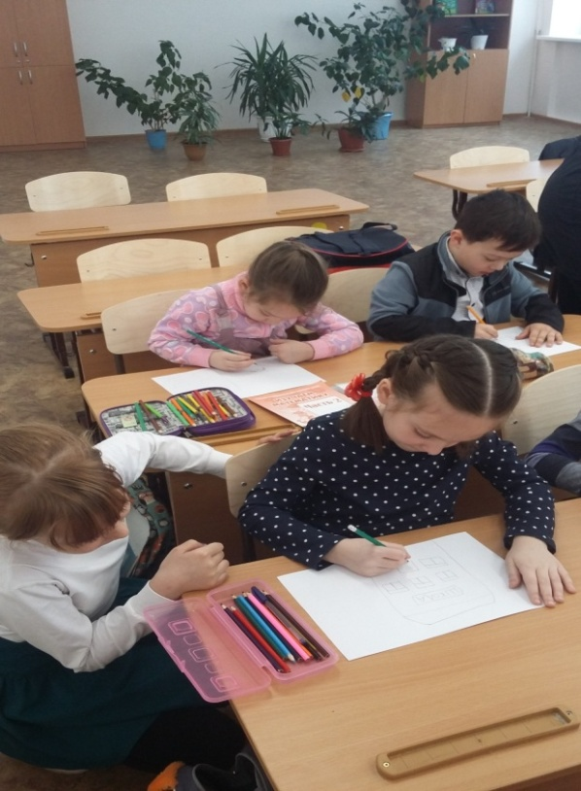

ь
ю
ь
Можно отметить, что ребятам эта работа понравилась.

Slide 34
Диагностика тревожности у ребёнка в старшем дошкольном возрасте
Результат анализа показал, что у 10 детей сложилась эмоциональное положительное отношение к школе и учению, у 4-х ребят есть некая тревога по поводу обучения как незнакомой для него ситуации, а 3 ребёнка испытывают явно выраженную тревогу перед школой.

Slide 35
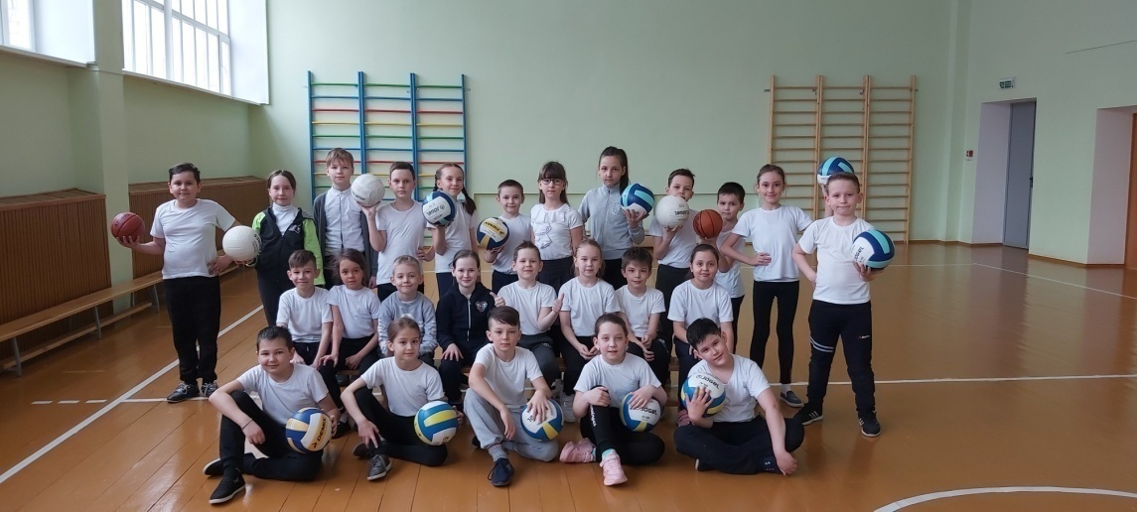
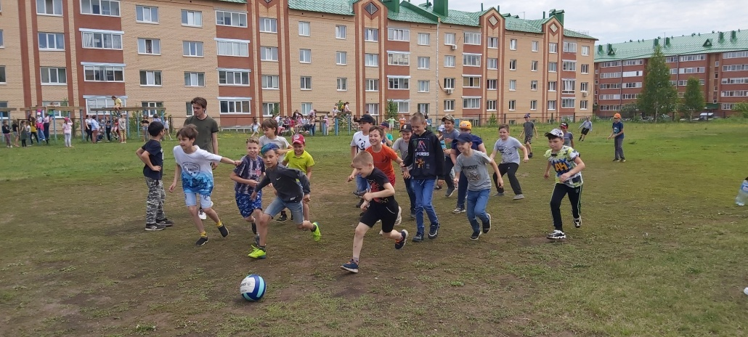
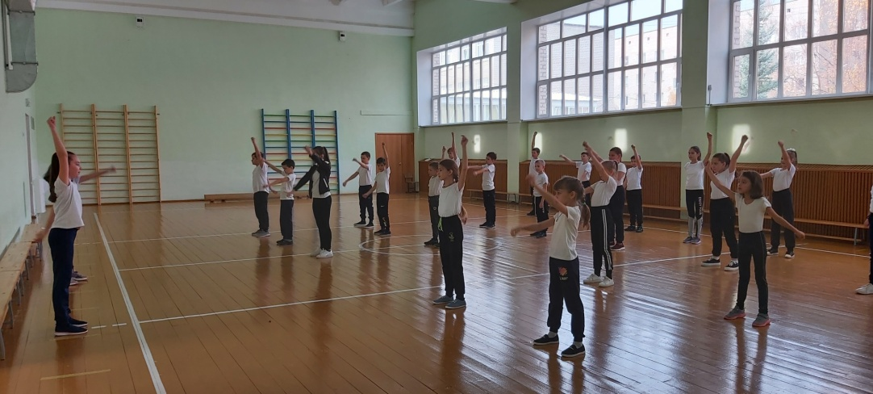
Профилактика стресса у ребенка.
регулярный отдых
здоровый режим
регулярный отдых
занятия
физической
культурой

Slide 36
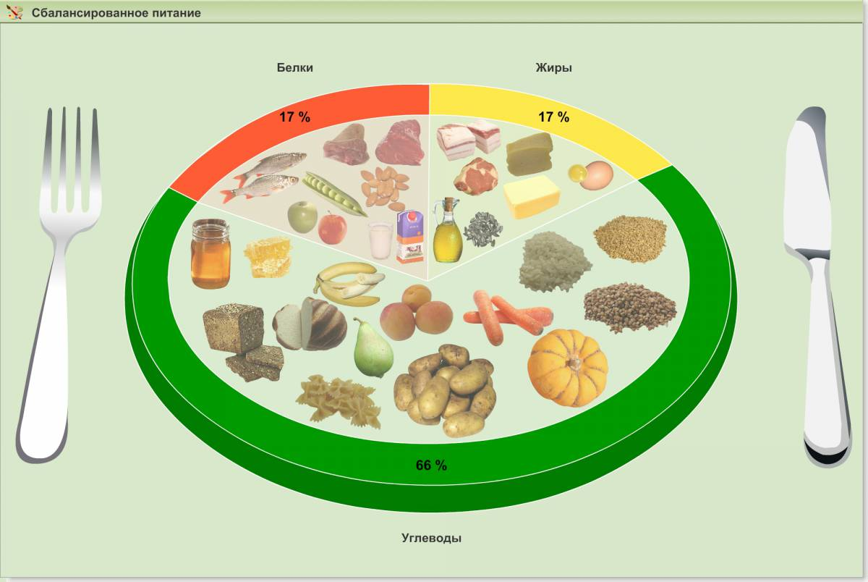

Профилактика стресса у ребенка.
сбалансированное питание
гигиена сна

Slide 37
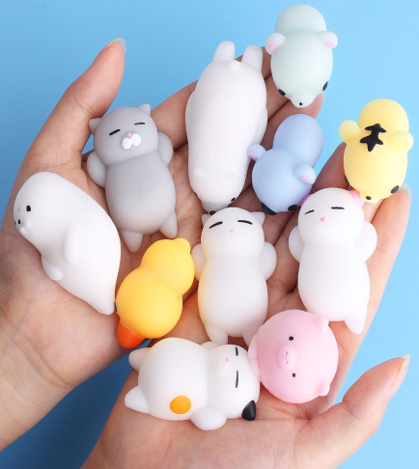
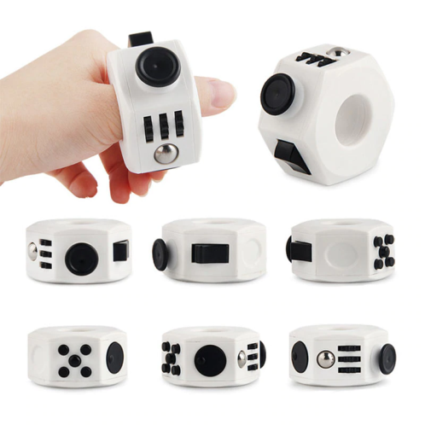
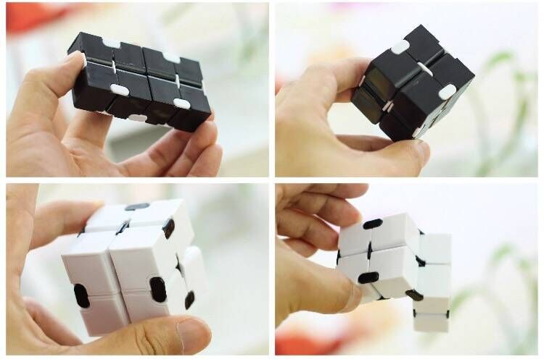
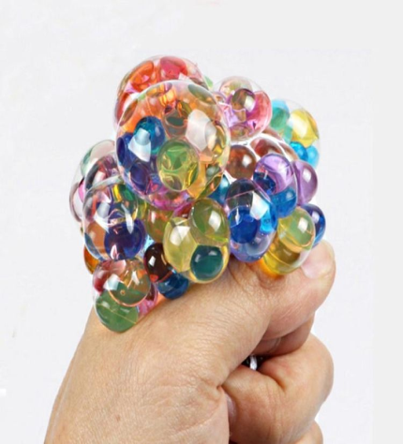
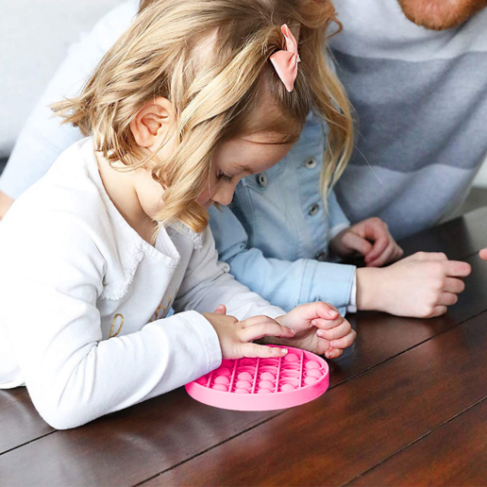

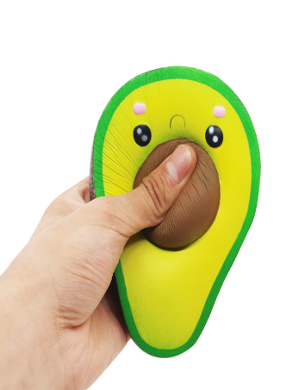

Антистрессовые игрушки
Куб с бесконечными гранями
Сквиши
Антистесс- куб
Шарики в сетке
Поп-ит
Спиннер
Забавное авокадо
Радужный мячик

Slide 38






Мастер- класс

Slide 39


Заключение
Мы пришли к выводу, что при взрослении, переходе в следующие классы, очень важно развивать стрессоустойчивость. Тревожность у детей меняется и на первый план выходит стресс связанный конкретно со школой. Важно научить ребенка самостоятельно оценивать результаты своей деятельности и доверять собственным оценкам.

Slide 40


Заключение

Slide 41
Спасибо за внимание!

